Slide 1

Titanic: Machine Learning from Disaster
Thành viên:
1
Vũ Ngọc Tùng
2
Phan Thanh Tùng
3
Phạm Hồng Thái
4
Tạ Quang Thắng

Slide 2



BỐI CẢNH VÀ MỤC TIÊU
Bối cảnh: Vụ chìm tàu Titanic (1912). Dữ liệu cung cấp các biến định tính và định lượng về hành khách.
Mục tiêu: Xác định và lượng hóa các yếu tố quyết định cơ hội sống sót.
Quy trình chính: Tập trung vào EDA sâu và Kỹ thuật Tính năng Nâng cao.
1. Phân tích Dữ liệu Khám phá (EDA)
2. Kỹ thuật Tính năng
3. Xây dựng và Đánh giá Mô hình
Tạo các tính năng mới mạnh mẽ thông qua việc biến đổi, phân nhóm (binning) và mã hóa mục tiêu (target encoding) để tăng khả năng dự đoán.
Tổng quan về tập dữ liệu, xử lý giá trị bị thiếu, và tìm hiểu sự phân bố của biến mục tiêu và các tính năng quan trọng.
Sử dụng thuật toán Random Forest Classifier được tinh chỉnh để đạt hiệu suất cao trên bảng xếp hạng công khai.

Slide 3
TỔNG QUAN DỮ LIỆU
Cấu Trúc Tập Dữ Liệu
Tập Huấn luyện (Train): 891 hàng, 12 tính năng.
Tập Kiểm tra (Test): 418 hàng, 11 tính năng.
Tính năng Mục tiêu (Target): Survived (1: Sống sót, 0: Không sống sót) chỉ có trong tập huấn luyện.
Các tính năng quan trọng: Pclass, Sex, Age, Fare, Cabin, Embarked, SibSp, Parch.
Việc kết hợp tập huấn luyện và tập kiểm tra (df_all) giúp việc xử lý giá trị bị thiếu và kỹ thuật tính năng được nhất quán, tránh overfitting cho từng tập hợp.
Phân Bố Mục Tiêu (Tập Huấn luyện)
Chỉ 38.38% hành khách sống sót. Dữ liệu mất cân bằng nhẹ, cần được ghi nhớ khi đánh giá mô hình.

Slide 4


TỔNG QUAN DATA & QUY TRÌNH ĐỀ XUẤT
Dataset Overview
Dataset Split
Survival Distribution
Train Set
Test Set
Survived
Did Not Survive
QUY TRÌNH PHƯƠNG PHÁP ĐỀ XUẤT
1. EDA
2. Feature Engineering
3. Model Building
Phân tích dữ liệu khám phá
Tạo & mã hóa đặc trưng mới
Xây dựng mô hình
4. Feature Importance
5. Model Selection & Evaluation
Đánh giá tầm quan trọng các đặc trưng
Dự đoán, tổng hợp & đánh giá mô hình

Slide 5
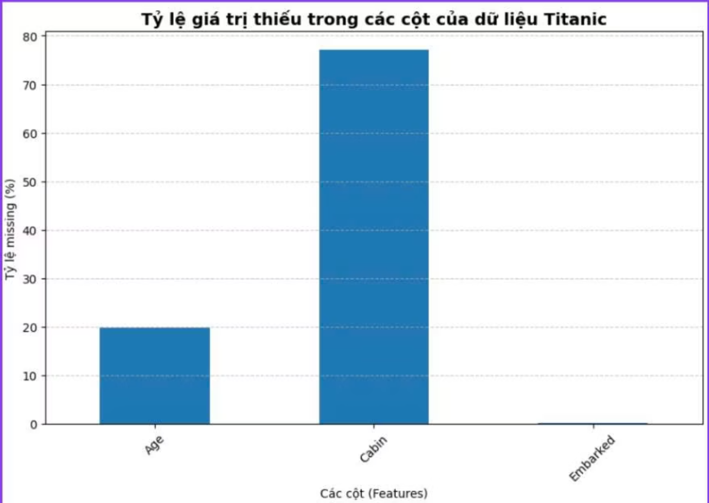
PHÂN TÍCH GIÁ TRỊ THIẾU
Tình hình giá trị bị thiếu trong dữ liệu cần được xử lý cẩn thận:
Age: Khoảng 20% dữ liệu thiếu - có thể điền bằng các phương pháp thống kê như giá trị trung bình hoặc trung vị.
Cabin: Khoảng 80% dữ liệu thiếu - cần phương pháp sáng tạo (trích xuất Deck) hoặc xóa bỏ cột nếu không hiệu quả.
Embarked: Dưới 1% dữ liệu thiếu - dễ dàng xử lý, ví dụ bằng cách điền giá trị phổ biến nhất (mode).

Slide 6
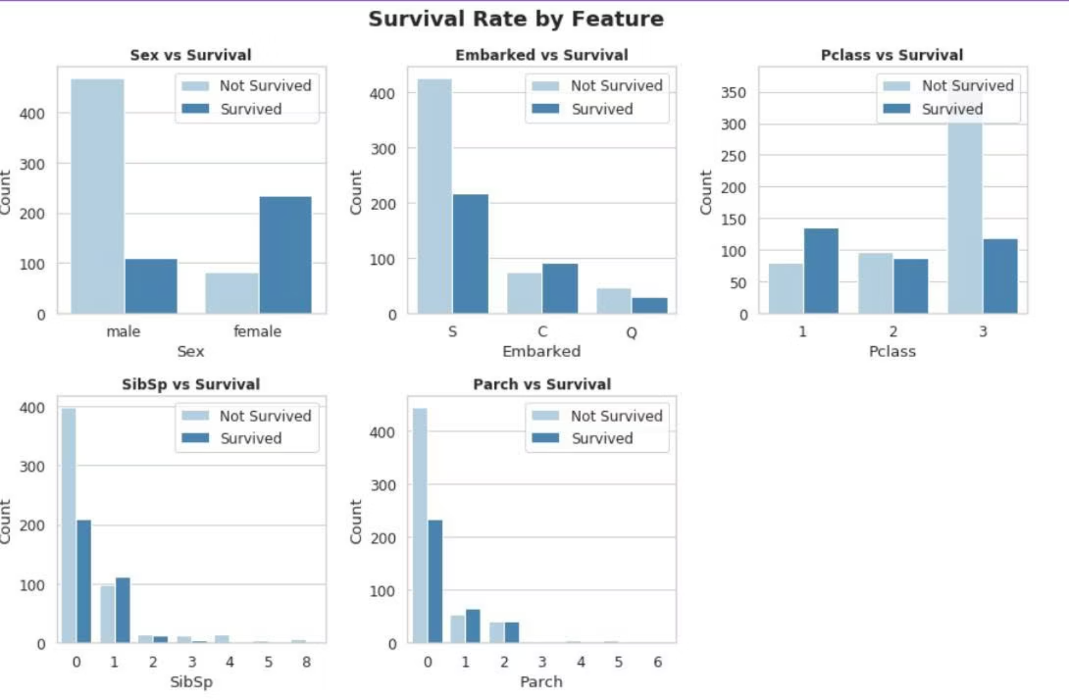
MỐI QUAN HỆ GIỮA CÁC ĐẶC TRƯNG VÀ TỶ LỆ SỐNG SÓT
Biểu đồ cho thấy sự khác biệt rõ rệt trong tỷ lệ sống sót giữa các nhóm:
Sex vs Survival: Nữ giới có tỷ lệ sống sót cao hơn đáng kể (~75%) so với nam giới (~20%).
Embarked vs Survival: Hành khách từ Cherbourg (C) có tỷ lệ sống sót cao nhất (~55%). Southampton (S) có tỷ lệ thấp nhất (~35%).
Pclass vs Survival: Hạng 1: Tỷ lệ sống sót cao nhất (~63%). Hạng 2: Mức trung bình (~47%). Hạng 3: Thấp nhất (~24%)
SibSp vs Survival: Hành khách có 1-2 anh chị em/vợ chồng có tỷ lệ sống sót tốt nhất. Đi một mình hoặc có quá nhiều người thân cùng đi có tỷ lệ thấp hơn
Parch vs Survival: Tương tự SibSp, có 1-3 cha mẹ/con cái cùng đi có lợi thế sống sót. Gia đình quá lớn hoặc đi một mình gặp bất lợi
Kết luận: Các yếu tố xã hội (giới tính, giai cấp, cảng khởi hành) và kích thước gia đình có tác động mạnh đến khả năng sống sót.

Slide 7

XÁC ĐỊNH TÁC ĐỘNG CỦA MẠNG LƯỚI XÃ HỘI:
Chúng tôi tạo các tính năng mới từ dữ liệu hiện có để khám phá các mối quan hệ tiềm ẩn và tăng cường sức mạnh dự đoán của mô hình. Các tính năng này bao gồm kích thước gia đình và tần suất vé, giúp phân loại hành khách dựa trên hành vi và tình trạng xã hội, với Family Size đại diện cho Mạng lưới Gia đình Chính thức và Ticket Frequency đại diện cho Mạng lưới Xã hội Mở rộng
Kích thước Gia đình (Family_Size)
Tần suất Vé (Ticket_Frequency)
Tính năng Family_Size được tạo bằng cách cộng SibSp (số anh chị em và vợ/chồng), Parch (số cha mẹ và con cái) và thêm 1 (cho bản thân hành khách). Kích thước gia đình là một yếu tố dự đoán khả năng sống sót, vì các kích thước khác nhau có tỷ lệ sống sót khác nhau.
Do có quá nhiều giá trị vé riêng lẻ để phân tích, chúng tôi nhóm chúng lại theo tần suất để dễ dàng hơn. Tính năng này khác với Family_Size vì nó bao gồm các nhóm bạn bè, người giúp việc, v.v., những người không được tính là gia đình nhưng sử dụng cùng một vé.
Gia đình có 1 người: Alone
Tần suất vé giúp nắm bắt các nhóm hành khách du lịch cùng nhau nhưng không phải là gia đình. Tương tự như Family_Size, các nhóm có 2, 3 và 4 thành viên có tỷ lệ sống sót cao hơn.
Gia đình có 2, 3, 4 người: Small
Gia đình có 5, 6 người: Medium
Gia đình có 7, 8, 11 người: Large
Chúng tôi không nhóm các giá trị Ticket_Frequency như Family_Size để tránh tạo ra các tính năng tương đồng hoàn hảo, vốn không mang lại thông tin bổ sung.
Biểu đồ cho thấy các nhóm với 2, 3 và 4 thành viên gia đình có tỷ lệ sống sót cao hơn. Hành khách đi một mình có tỷ lệ sống sót thấp nhất. Sau 4 thành viên, tỷ lệ sống sót giảm đáng kể.

Slide 8


TẠO TÍNH NĂNG TỪ DANH XƯNG VÀ KÍCH THƯỚC GIA ĐÌNH
Kỹ thuật Tính năng được áp dụng để chuyển các tính năng thô thành các tính năng có sức mạnh dự đoán cao.
Title (Danh Xưng) và Is_Married
Family Size và Family Size Grouped
Trích xuất danh xưng từ cột Name (ví dụ: Mr, Miss, Master). Sau đó, các danh xưng hiếm hoặc tương tự được gộp lại (ví dụ: Miss/Mrs/Ms, Dr/Military/Noble/Clergy).
Kích thước gia đình được tính bằng SibSp + Parch + 1.
Phân nhóm Family_Size thành các nhóm hữu ích hơn: Alone (1), Small (2-4), Medium (5-6), và Large (7-11).
Kết quả: Nhóm Small có tỷ lệ sống sót cao nhất; nhóm Alone và Large có tỷ lệ sống sót thấp nhất.
Đáng chú ý, Master là danh xưng độc đáo cho bé trai dưới 26 tuổi và họ có tỷ lệ sống sót cao nhất trong số các hành khách nam.
Is_Married (Boolean) được tạo ra từ danh xưng 'Mrs' vì đây là nhóm nữ có tỷ lệ sống sót cao nhất trong số các danh xưng nữ đã gộp, cung cấp thêm thông tin.

Slide 9
KỸ THUẬT TARGET ENCODING NÂNG CAO
Target Encoding (Mã hóa Mục tiêu) là một kỹ thuật mạnh mẽ nhưng cần được xử lý cẩn thận để tránh rò rỉ dữ liệu (data leakage).
Chúng tôi tính toán Tỷ lệ Sống sót của các gia đình (Family_Survival_Rate) và các nhóm dùng chung vé (Ticket_Survival_Rate) chỉ dựa trên các gia đình/vé xuất hiện trong cả tập huấn luyện và tập kiểm tra, và có nhiều hơn một thành viên.
2. Xác định Nhóm Chung
1. Trích Xuất Họ và Tên
Tạo danh sách các họ và số vé xuất hiện đồng thời trong cả tập huấn luyện và tập kiểm tra.
Trích xuất họ của hành khách từ cột Name để tạo tính năng Family.
4. Kết Hợp Tỷ Lệ
3. Tính Tỷ Lệ Sống Sót
Tính năng cuối cùng Survival_Rate là trung bình của Family_Survival_Rate và Ticket_Survival_Rate (cùng với cờ Survival_Rate_NA tương ứng).
Tính Tỷ lệ Sống sót cho các nhóm này. Các nhóm còn lại (độc nhất trong tập kiểm tra) được điền bằng Tỷ lệ Sống sót trung bình toàn bộ dữ liệu, cùng với một cờ _NA để đánh dấu.
Tính năng Survival_Rate là một tính năng dự đoán mạnh mẽ vì nó tổng hợp thông tin về khả năng sống sót của nhóm xã hội mà hành khách đó thuộc về, vượt qua giới hạn của tính năng Family_Size đơn thuần.

Slide 10



TIỀN XỬ LÝ DỮ LIỆU CUỐI CÙNG
(Chuẩn bị dữ liệu trước khi huấn luyện mô hình)
Để đảm bảo mô hình học máy hoạt động hiệu quả, dữ liệu được xử lý theo các bước sau:
Mã hóa các đặc trưng phân loại
Xử lý và chuẩn hóa đặc trưng số
Loại bỏ các cột không cần thiết
Các biến không phải số: Embarked, Sex, Deck, Title, Family_Size_Grouped
Các biến số: Age, Fare (sau khi binning) và các đặc trưng mới
Loại bỏ: Name, Ticket, PassengerId gốc, ...
Giữ nguyên giá trị nhưng chuẩn hóa bằng StandardScaler để các mô hình nhạy với scale (SVM, KNN, LR) đạt hiệu suất cao
Các cột này không mang thông tin hữu ích hoặc gây nhiễu cho mô hình
Áp dụng Label Encoding để chuyển sang dạng số
Sau đó One-Hot Encoding để tránh tạo thứ bậc giả và giúp mô hình học tốt hơn

Slide 11
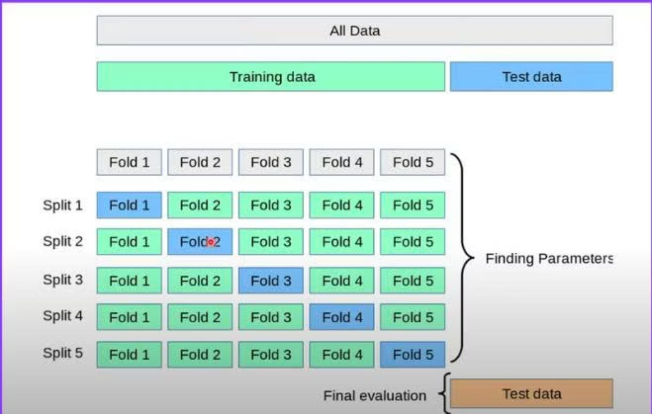
THIẾT KẾ THÍ NGHIỆM (Overall Experiment Design)
Để đánh giá tác động của đặc trưng và mô hình, chúng tôi xây dựng 3 kịch bản thí nghiệm (Exp1 – Exp2 – Exp3). Trong mỗi thí nghiệm, chúng tôi huấn luyện 5 mô hình học máy khác nhau và đánh giá bằng 5-Fold Stratified Cross Validation.
Phần 1: Phương pháp đánh giá (áp dụng cho mọi thí nghiệm)
Mỗi mô hình được huấn luyện 5 lần: 1 fold làm test, 4 fold làm train
Lặp lại 5 lần để đảm bảo công bằng và cân bằng tỷ lệ sống/chết (Stratified)
Hiệu suất cuối cùng = trung bình của 5 lần → Accuracy / F1-score / ROC AUC
Điều này giúp: Giảm overfitting, đánh giá ổn định và khách quan hơn.

Slide 12

MÔ HÌNH SỬ DỤNG
Mô hình
Mô tả
Logistic Regression
Baseline tuyến tính, dễ giải thích
KNN
Instance-based, nhạy với scale
SVM (RBF)
Tối ưu margin, xử lý ranh giới phức tạp
Random Forest
Tree-based bagging, ổn định
XGBoost
Boosting mạnh nhất trên tabular data
Ta có 3 kịch bản thí nghiệm:
Exp 1 — Không dùng Feature Engineering
Exp 2 — Thêm đặc trưng đơn giản
Exp 3 — Full Feature Engineering
Chỉ dùng 7 cột gốc cơ bản
Thêm Title và FamilySize (9 cột)
Dùng toàn bộ 13 đặc trưng nâng cao
Từ đó có thể so sánh ảnh hưởng của đặc trưng, hiệu suất từng mô hình và chọn mô hình + tập đặc trưng tối ưu nhất.

Slide 13
THÍ NGHIỆM 1: BASELINE MODEL (Không Feature Engineering)
Mục tiêu: Đánh giá hiệu suất mô hình ở mức cơ bản nhất (baseline)
Features sử dụng: Pclass, Sex, Age, SibSp, Parch, Fare, Embarked (dữ liệu gốc, chưa tạo đặc trưng mới)
Kết quả thí nghiệm:
Method
Model
CV_Acc
CV_ROC
Public_Score
1
Random Forest
0.71291
0.8545
0.7488
2
Logistic Regression
0.76555
0.8484
0.76555
3
XGBoost
0.7488
0.7297
0.62918
4
SVM
0.66267
0.738
0.66267
5
K-Nearest Neighbors
0.62918
0.8602
0.71291
Phân tích kết quả:
Logistic Regression đạt hiệu suất cao nhất (76.56%) trong số các mô hình baseline
Random Forest và XGBoost cũng cho kết quả khá tốt (71-75%)
SVM và KNN có hiệu suất thấp hơn trên tập đặc trưng gốc
Kết luận: Ở giai đoạn đặc trưng cơ bản, Logistic Regression cho hiệu suất ổn định và là mô hình nền tảng tốt để so sánh với các thử nghiệm có tạo đặc trưng mới.

Slide 14
THÍ NGHIỆM 2: BASIC FEATURE ENGINEERING
Mục tiêu: Kiểm tra tác động của Feature Engineering đơn giản
Features sử dụng: Thêm Title và FamilySize vào tập đặc trưng gốc ['Pclass', 'Sex', 'Age', 'SibSp', 'Parch', 'FamilySize', 'Fare', 'Embarked', 'Title'] (9 đặc trưng)
Kết quả thí nghiệm:
Method
Model
CV_Acc
CV_ROC
Public_Score
1
Logistic Regression
0.8272
0.8677
0.7823
2
Random Forest
0.8193
0.8727
0.78229
3
XGBoost
0.8406
0.8727
0.6
4
KNN
0.8193
0.8643
0.77511
5
Support Vector
0.8216
0.8523
0.78229
Logistic Regression: từ 76.56% → 82.72% (+6.16%)
Random Forest: từ 71.29% → 81.93% (+10.64%)
XGBoost: từ 74.88% → 84.06% (+9.18%)
Tất cả mô hình đều cải thiện đáng kể.
Kết luận: Thêm Title và FamilySize giúp cải thiện khả năng dự đoán cho hầu hết mô hình. Chứng minh rằng thông tin xã hội và gia đình đóng vai trò quan trọng trong việc xác định khả năng sống sót.

Slide 15
THÍ NGHIỆM 3: FULL FEATURE ENGINEERING
Mục tiêu: Đánh giá hiệu quả tối đa khi làm giàu dữ liệu + trích xuất đặc trưng phức tạp
Features sử dụng: Dùng toàn bộ 13 đặc trưng nâng cao: 'Pclass', 'Sex', 'Age', 'AgeBin', 'SibSp', 'Parch', 'FamilySize', 'IsAlone', 'Fare', 'FareBin', 'Embarked', 'Title', 'Deck'.
Kết quả thí nghiệm:
Model
CV_Acc
CV_ROC
Public_Score
Random Forest
0.8474
0.8982
0.81578
Logistic Regression
0.8541
0.9099
0.7392
KNN
0.8216
0.8603
0.77511
SVM
0.8417
0.9002
0.725772
XGBoost
0.8371
0.9295
0.7535
So sánh với Exp1 & Exp2:
Logistic Regression: Exp1 (76.56%) → Exp2 (82.72%) → Exp3 (85.41%)
Random Forest: Exp1 (71.29%) → Exp2 (81.93%) → Exp3 (84.74%)
Tất cả mô hình đều đạt hiệu suất cao nhất ở Exp3

Slide 16
Lựa chọn mô hình chính: Random Forest (Exp3)
XGBoost có CV_ROC cao nhất, nhưng Random Forest ở Exp3 được chọn làm mô hình chính vì nó đạt được Public_Score cao nhất (81.578%). Public_Score là chỉ số quan trọng nhất để đánh giá hiệu suất thực tế của mô hình trên dữ liệu chưa từng thấy, đây là yếu tố then chốt cho một mô hình có khả năng triển khai.
Ưu điểm của Random Forest so với các mô hình khác:
Khả năng tổng quát hóa mạnh mẽ: Như được thể hiện bởi Public_Score cao nhất, Random Forest có khả năng xử lý tốt dữ liệu mới và giảm thiểu nguy cơ quá khớp (overfitting), một vấn đề thường gặp với các mô hình cây quyết định đơn lẻ.
EXP
MODEL
SCORE
1
Logistic Regression
0.76555
2
Logistic Regression
0.7823
Tính ổn định và độ bền cao: Random Forest là một mô hình học ensemble, nó xây dựng nhiều cây quyết định và kết hợp kết quả của chúng.
3
Random Forest
0.81578
Xử lý đa dạng dữ liệu: Có thể xử lý cả dữ liệu định tính và định lượng một cách hiệu quả mà không yêu cầu chuẩn hóa dữ liệu phức tạp.
Kết luận: Random Forest nổi bật nhờ cân bằng giữa hiệu suất thực tế (Public Score) và robustness, làm nền tảng lý tưởng cho dự đoán sống sót Titanic – sẵn sàng deploy với ít rủi ro overfitting.

Slide 17
MÔ HÌNH RANDOM FOREST CLASSIFIER
Chúng tôi đã triển khai hai phiên bản của mô hình Random Forest để đánh giá hiệu suất và tìm ra cấu hình tối ưu:
Phiên Bản Cơ Bản (Single_Best_Model)
Phiên Bản Tinh Chỉnh (Leaderboard_Model)
Mục tiêu: Prototyping nhanh.
Mục tiêu: Tối ưu hóa generalization và độ ổn định.
Tham số: Default (N_Estimators=100, Max_Depth=None).
Phương pháp: Sử dụng Stratified 5-Fold Cross Validation.
Kết quả: Baseline Public Score ~78%.
Kết quả: Public Score Tối Đa: 81.578% (cao nhất các Experiment).
Dưới đây là một số chỉ số quan trọng từ mô hình tinh chỉnh:
81.578%
200
8
Public Score Tối Đa
N_Estimators
Max_Depth
Đạt được với mô hình tinh chỉnh (leaderboard_model) sử dụng 5-fold CV.
Số lượng cây tối ưu trong mô hình Random Forest tinh chỉnh.
Độ sâu tối đa của cây, kiểm soát overfitting hiệu quả.
Việc sử dụng Stratified K-Fold Cross Validation mang lại lợi ích đáng kể: nó đảm bảo rằng mỗi fold giữ lại tỷ lệ sống sót (~38%) cân bằng, cung cấp đánh giá mô hình ổn định hơn với phương sai thấp (<1%). Điều này giải thích tại sao mô hình này đạt được Public Score cao hơn so với XGBoost trên dữ liệu kiểm thử thực tế.

Slide 18
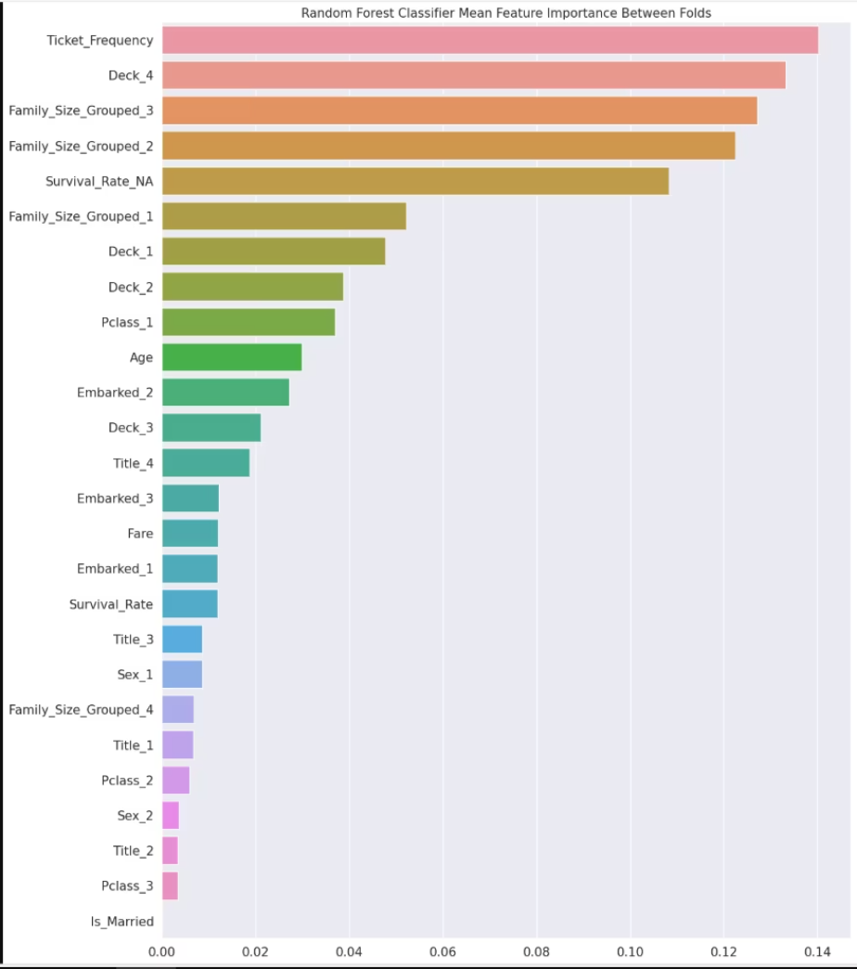
FEATURE IMPORTANCE TRONG RANDOM FOREST
Mô tả biểu đồ: Horizontal bar chart hiển thị mean importance (dựa Gini impurity) của features qua 5 folds – độ dài thanh thể hiện mức độ ảnh hưởng đến dự đoán.
Top 5 Features (Bảng Tóm Tắt):
Ticket Frequency:
0.14
Deck_4:
0.12
Family Size Grouped_3:
0.11
Survival Rate NA:
0.10
Family Size Grouped_2:
0.09
Ý Nghĩa: Features engineered (Family Size Grouped, Deck) thống trị top → Feature engineering hiệu quả, giúp RF khai thác pattern xã hội (gia đình/vị trí tàu) tốt hơn đặc trưng gốc (Sex/Age thấp). Ổn định giữa folds củng cố tính robust của mô hình.

Slide 19
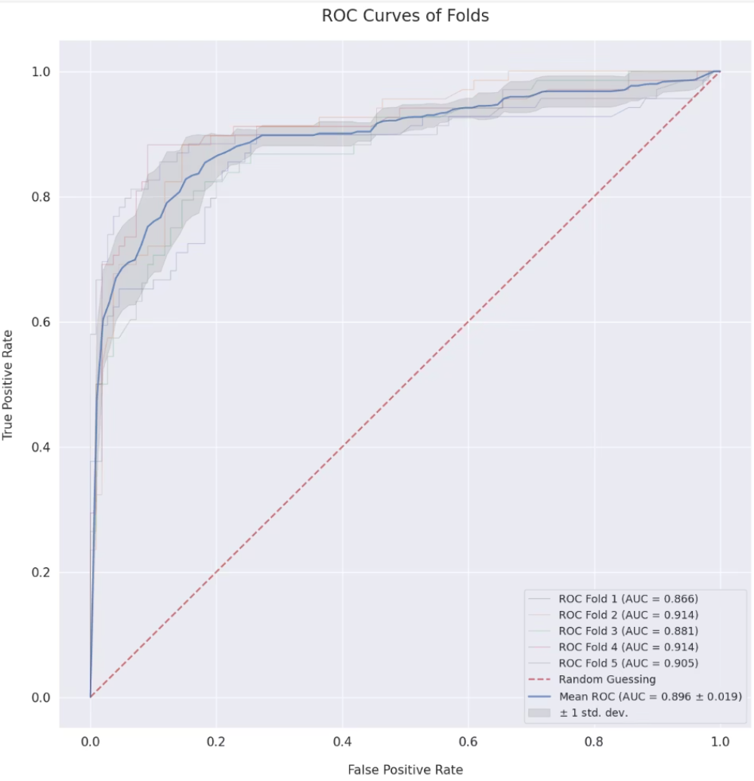
HIỆU SUẤT PHÂN BIỆT CỦA RANDOM FOREST (ROC Curves Từ 5-Fold CV)
Mô tả biểu đồ: ROC Curves từ 5 folds Stratified K-Fold, đo lường True Positive Rate (TPR) vs. False Positive Rate (FPR) – đánh giá khả năng phân biệt "sống sót" vs. "không sống sót".
Key Metrics:
Mean AUC: 0.89 ± 0.019 (xuất sắc, >0.8 là tốt; gần XGBoost 0.9295)
Chi Tiết Folds: Fold 1: 0.866, Fold 2: 0.914, Fold 3: 0.881, Fold 4: 0.914, Fold 5: 0.905
Variance thấp (<0.02) → Mô hình ổn định, ít biến động giữa các phần dữ liệu
Ý Nghĩa: Chứng tỏ generalization mạnh mẽ trên imbalanced data (38% sống sót), lý giải Public Score cao (81.578%) trên test unseen – Random Forest vượt trội hơn Logistic ở khả năng phân loại lớp.

Slide 20
HƯỚNG PHÁT TRIỂN & KẾT LUẬN TỔNG THỂ
Hướng Phát Triển Tiếp Theo
Cải Thiện Hiệu Suất & Rủi Ro
Tối Ưu Hyperparameters Nâng Cao: Thử N_Estimators= 500 + Min_Samples_Split=5 (qua GridSearchCV) – dự kiến giảm variance thêm 1-2%
Giảm Imbalanced Classes: Áp dụng SMOTE oversampling trong CV để cân bằng tỷ lệ sống sót (~38%) – cải thiện recall cho minority class mà không overfit
Ensemble Nâng Cao: Stacking RF với XGBoost (meta-learner) để kết hợp generalization (RF) + phân biệt lớp (XGBoost) – tiềm năng đẩy Public Score >83%
Đánh Giá Thêm Metrics: Theo dõi Precision-Recall curve (bên cạnh ROC/AUC) để xử lý imbalance tốt hơn, tránh bias majority class
Xử Lý Dữ Liệu Sâu Hơn: Feature selection dựa trên Importance (loại <0.05 từ slide trước) + thêm external data (e.g., lịch sử cứu hộ tàu khác) để khai thác tương tác xã hội tốt hơn
Deployment & Monitoring: Triển khai trên AWS SageMaker với A/B testing; monitor data drift (e.g., thay đổi pattern xã hội) để retrain tự động
Kết Luận Tổng Thể: Random Forest không chỉ đạt hiệu suất cao (Public Score 81.578%) mà còn dễ mở rộng & interpret. Bài học chính: Ensemble là chìa khóa cho tabular data nhiễu cao – hướng tới production bằng generalization bền vững.

